Slide 1
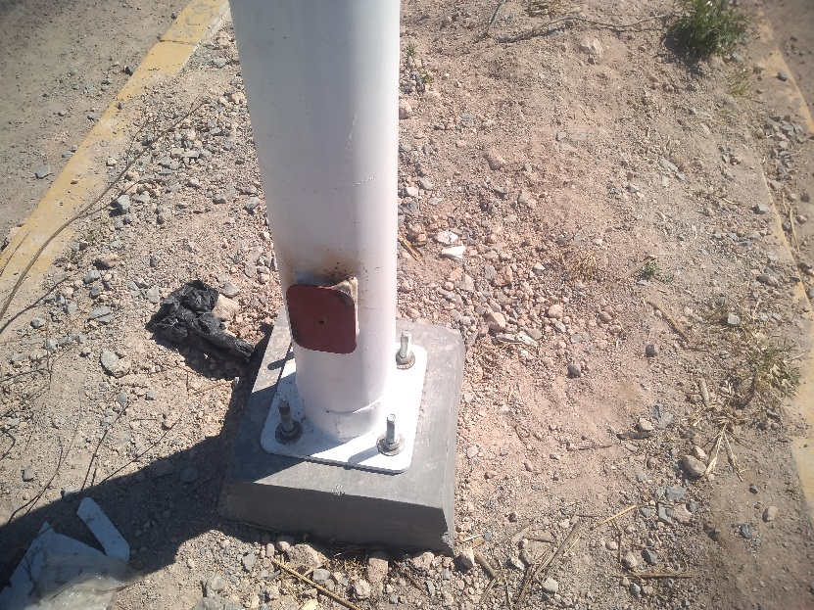
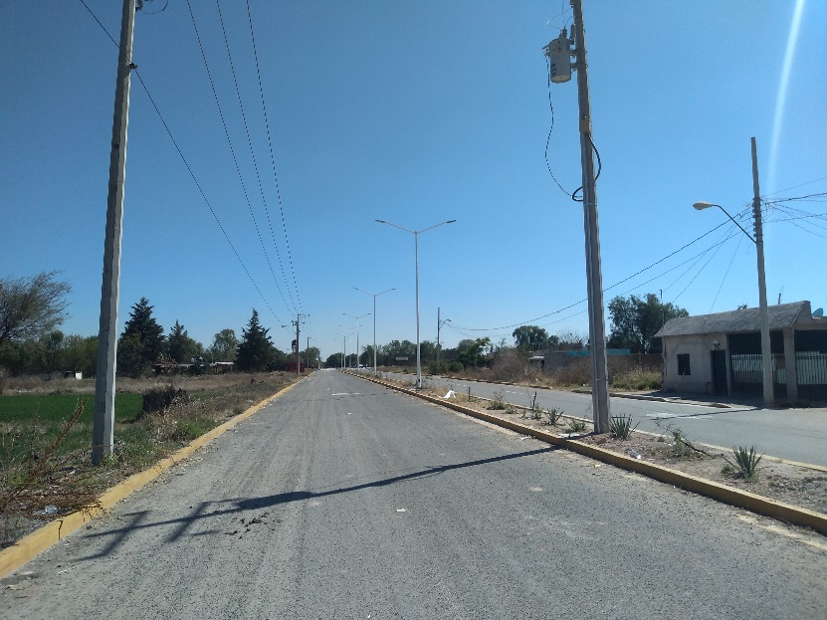
ALUMBRADO PÚBLICO EN EL BLVD. EMILIANO ZAPATA 1ERA. ETAPA.
PRESUPUESTO DE LA OBRA con IVA : $ 434,426.96
DESCRIPCION DE LOS TRABAJOS
SUMINISTRO Y COLOCACION DE POSTE DE CONCRETO.
SUMINISTRO Y COLOCACION DE POSTE CIRCULAR CONICO METALICO.
SUMINISTRO Y COLOCACION DE BARZO PARA LUMINARIO DE 1.5 MTS.
LUMINARIO DE LEED DE 100 W.
TRANSFORMADOR DE 15 KVA.
SAN FRANCISCO DEL RINCÓN, GTO.

